Slide 1
Фарміраванне лінгвакультуралагічнай кампетэнцыі вучняў,
або Як захоўваць каштоўнасці нацыянальнай культуры
З вопыту работы Аўласцовай Н.М.,
настаўніцы беларускай мовы і літаратуры
ДУА «Гімназія № 1 г.Жлобіна»

Slide 3
Лінгвакультуралагічная кампетэнцыя – усведамленне вучнямі мовы як феномена культуры, у якім знайшлі адбітак яе праяўленні, выпрацоўка ўменняў карыстацца культуразнаўчымі звесткамі з мэтай забеспячэння паўнацэннай камунікацыі.

Slide 4
1. Вызначце тып скланення назоўнікаў, пастаўце іх у месным склоне.
Слова | Тлумачэнне | Тып скланення | Месны склон
свякроў | маці мужа
цесць | бацька жонкі
цешча | маці жонкі
дзевер | брат мужа ў адносінах да яго жонкі
дзядзіна | жонка дзядзькі
дзядзька | бацькаў ці матулін брат

Slide 5
2. Дапішыце сказы, раскрыўшы значэнне ўжытых слоў.
А. У склад хамута ўваходзяць клешчы – …
Б. Ніжнія канцы клешчаў сцягваюцца на шыі каня супоняю – …
В. Хамут мае па баках гужы – …
Г. Да спіны каня шчыльна прылягае падсядзёлак – …
Д. Да аброці, надзетай на галаву каня, мацуюцца лейцы – …
а) клешчы | тонкі скураны пасак.
б) супоня | 2. скураная ці вераўчаная пятля ў хамуце, каб трымаць дугу і аглоблі
в) гуж | 3. вяроўкі ці рамяні для кіравання коньмі ў запрэжцы.
г) падсядзёлак | 4. драўляны каркас, абкладзены знутры мяккім валікам з воўны.
д) лейцы | 5. скураная падушка на лямцавай падкладцы.

Slide 6
3. Вызначце стыль тэксту. Па апісанні вызначце, пра што ідзе гаворка ў сказах.
1. У народных вераваннях ён выступаў сімвалам дарогі, шляху. Зняўшы яго, чалавек далучаўся да таго свету, меў магчымасць уступіць з ім у кантакт.
2. Яго дзяўчаты пачыналі насіць толькі пасля дасягнення паўналецця. Ён увасабляў ідэю нараджэння – у яго кідалі чарапкі, каб бясплодная жанчына магла зацяжарыць, ім выціралі сурочаных дзетак.
3. Ён меў найвышэйшы сімвалічны статус сярод адзення. Яго рытуальнае выкарыстанне пачыналася з першых хвілін жыцця чалавека і працягвалася да самай смерці. На яго клалі нованароджанае дзіця, на яго садзілі малое ў час першага падстрыгання. Маладыя сядзелі на ім за вясельным сталом. На яго паўсюдна клалі толькі што памерлага чалавека.
4. Ён гарантуе абарону ад небяспекі з боку знешняга свету. Без яго мужчына ўспрымаўся як сацыяльна непаўнацэнны. Яго здымаюць у прысутнасці нябожчыка, што сімвалізуе духоўны кантакт з памерлым.
5. Ён яскравы элемент жаночага строю. Без яго замужнія жанчыны не мелі права з’яўляцца за межамі хаты. Насіць яго трэба было, каб не трапіць пад уздзеянне нячыстай сілы.

Slide 7
4. Спалучыце часткі фразеалагічных адзінак са слупкоў 1 і 2, каб стварыць адну правільную фразему. Запішыце варыянты, якія атрымаліся, раскрываючы дужкі і ўстаўляючы патрэбныя літары.
1 | 2
бачыў бог | да (В,в)ялікадня
дарагое яечка | нагам (не)спакой
(да)спадобы | што не даў сві(н,нн)і рог
за дурной галавой | скуру купляць
на жывым мядз…ведзі | не ра(с,сс)ячэш
пугаю кавадла | прыпасці

Slide 8
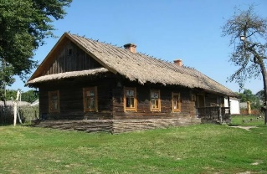
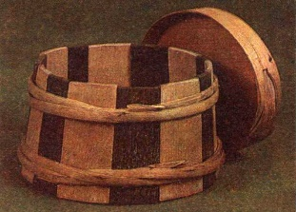
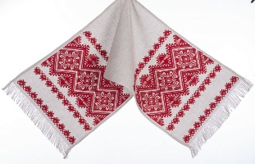
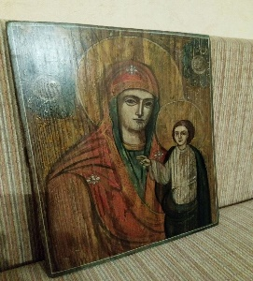
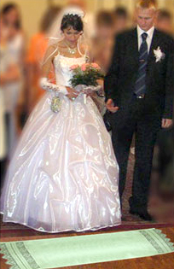
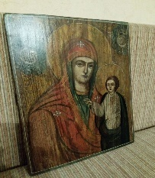
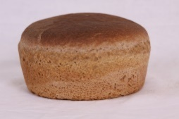
Да помнікаў беларускай культуры адносяцца
,
.
Дарэчы, а ці
,
,
,
ведаеце вы, што узнік раней за
?
Ім накрывалі тую ж .
.
з рошчынай, яго
слалі пад ногі
, ім выціралі
памытыя
твар і рукі, яго накідвалі на толькі што
.
спечаны
, ім прыбіралі
.

Slide 9
6. Запоўніце табліцу.
Утваральная аснова | Вытворнае слова | Значэнне | Спосаб утварэння
сенаваць | сенаванне | нарыхтоўка сена | суфіксальны
 | падсітак | невялікае сіта
заціраць |  | вадкая страва з мукі, заваранай дробнымі камячкамі
 | вазоўня |  | суфіксальны
дровы |  | месца, памяшканне, дзе сякуць і складваюць дровы

Slide 10
Плённай працы!

